Slide 1

«Такие разные
РАКУШКИ…»
Муниципальное бюджетное дошкольное образовательное учреждение «Детский сад №4» пгт Кавалерово Кавалеровского муниципального округа Приморского края
Подготовила: Пелешок Н.М.

Slide 2
Откуда берутся ракушки.
Раковина моллюсков — наружное скелетное образование, покрывающее тело большинства моллюсков и выполняющее защитную и опорную функции.
Раковины моллюсков использовались как материал для изготовления различных инструментов: рыболовных крючков, резцов, скребков, насадок для мотыги. Сами раковины употреблялись в качестве сосудов, а также музыкальных инструментов (конх) и украшений.
Добываемый из раковин перламутр используется для изготовления различных изделий, например, пуговиц.
В некоторых местностях раковины служили деньгами— к примеру, раковины каури на островах Океании.

Slide 3
Кто такие моллюски?
Моллюски - очень древние беспозвоночные животные, имеющие вторичную полость тела, сложно устроенные внутренние органы. Известковая раковина с роговым покрытием хорошо или слабо защищает мягкое тело. Обитают в воде и на суше.
Служат пищей для многих животных. Сами питаются водными и наземными растениями, простейшими, рачками, грибами. На стадии личинки паразитируют на теле рыб. Являются промежуточными хозяевами паразитических ленточных червей.
Наносят ущерб садам, огородам, виноградникам (голые слизни, виноградная улитка).
Моллюски играют большую роль в биологической очистке воды, постоянно фильтруя ее для получения пищи. На морских плантациях для пищевых целей разводят двустворчатых моллюсков.
В Красную книгу внесено 19 видов представителей этого типа животных.

Slide 4
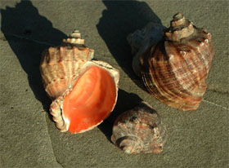
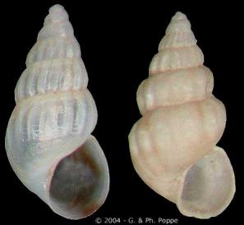
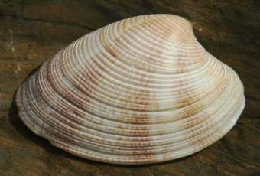
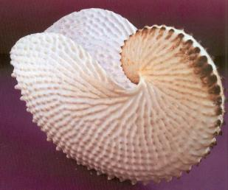
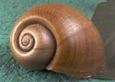
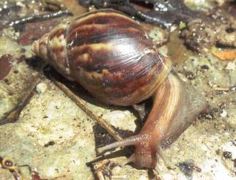
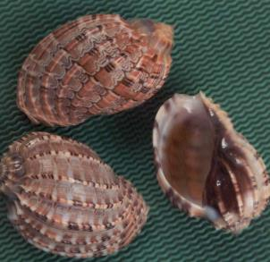
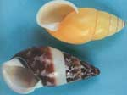
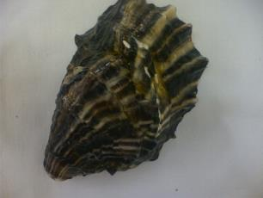
Разнообразие ракушек
Венус-петушок.
Рапан
Риссоа
Ампуллярия гигантская
Аргонавта раковина
Ахатина
Амфидромус раскрашенный
Арфа большая
Устрица

Slide 5
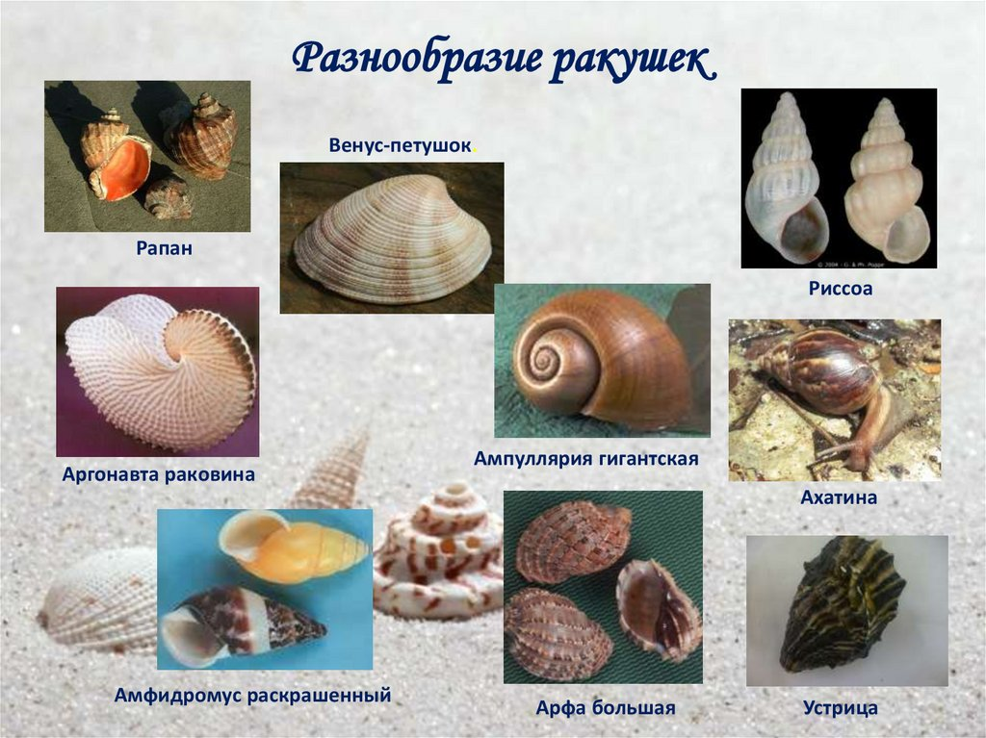

Slide 6
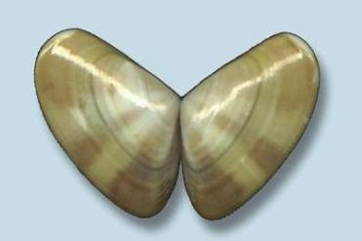
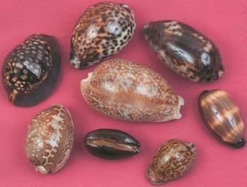
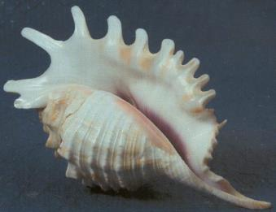
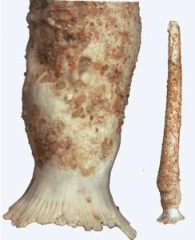
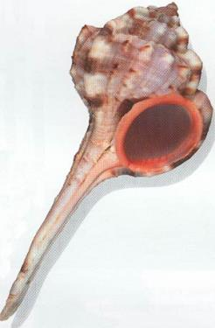
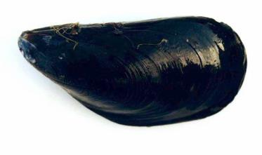
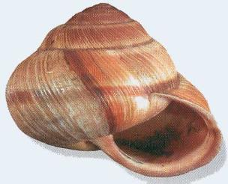
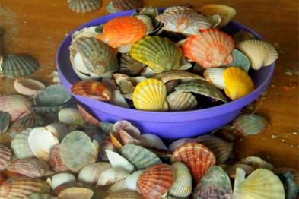
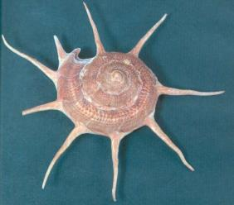
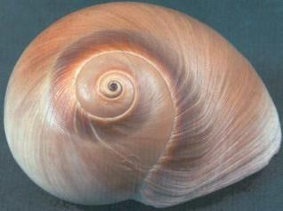
Донакс
Каури крупные
Лямбис фиолетовый
Леечка морская
Бекас Ланглейта
Мидия
Карафтохеликс Вейриха
Гребешок Черноморский
Гвилдфордия Йока
Натика фиолетовая

Slide 7
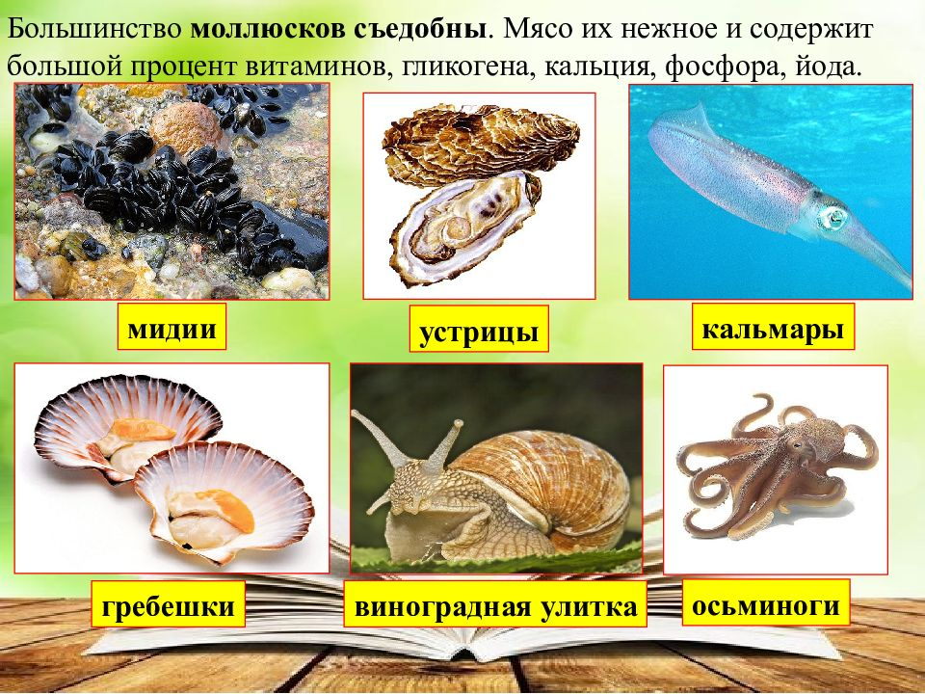

Slide 8
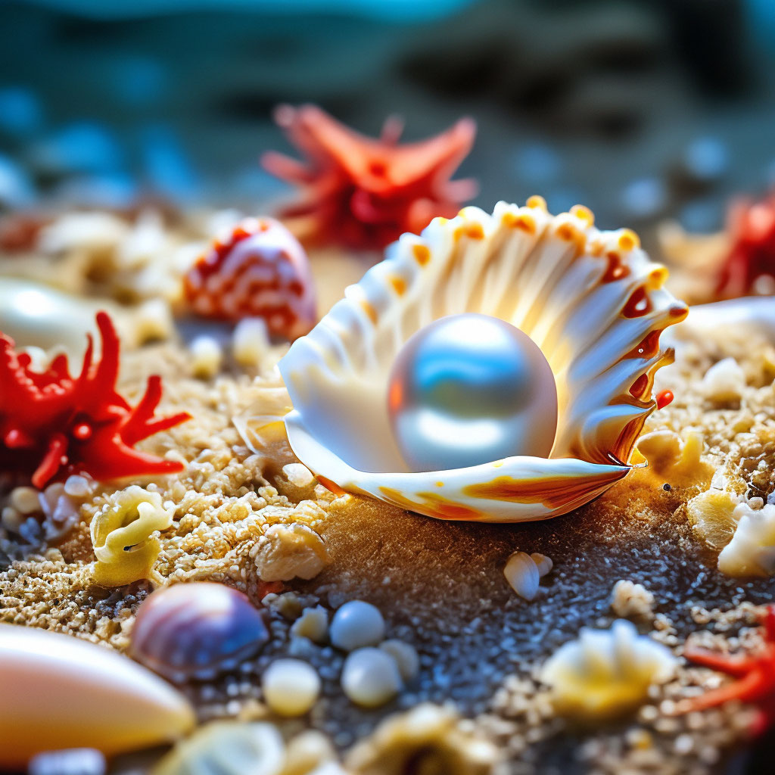

Slide 9
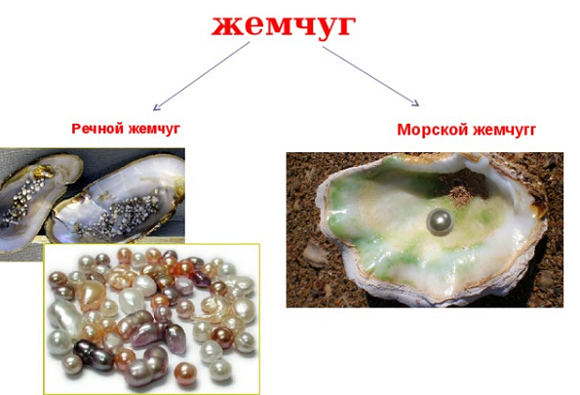

Slide 10
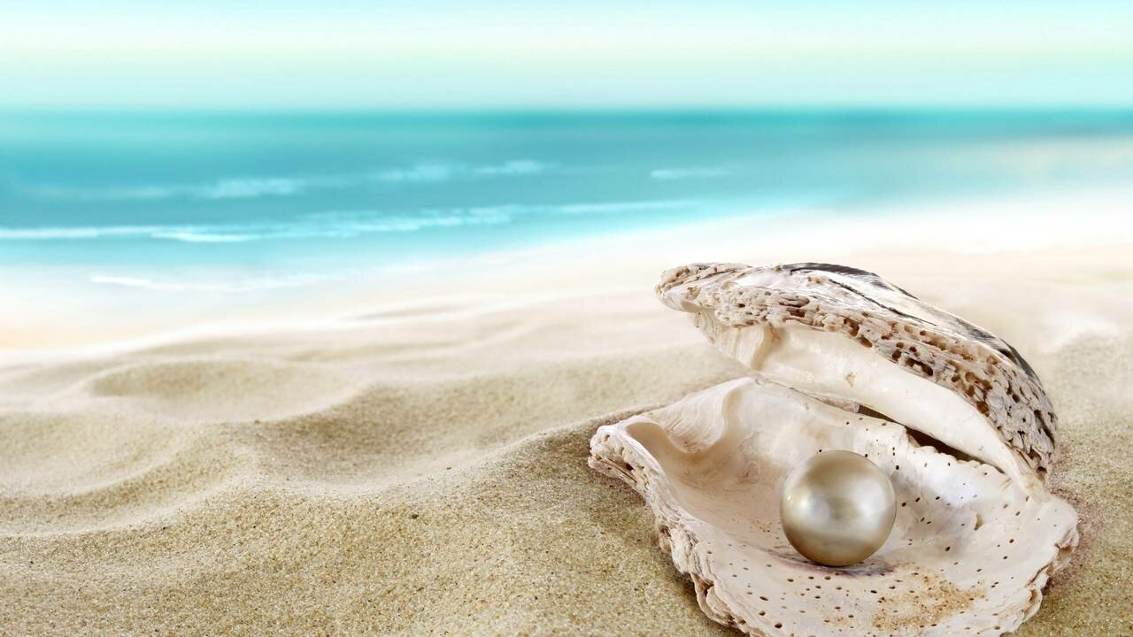

Slide 11
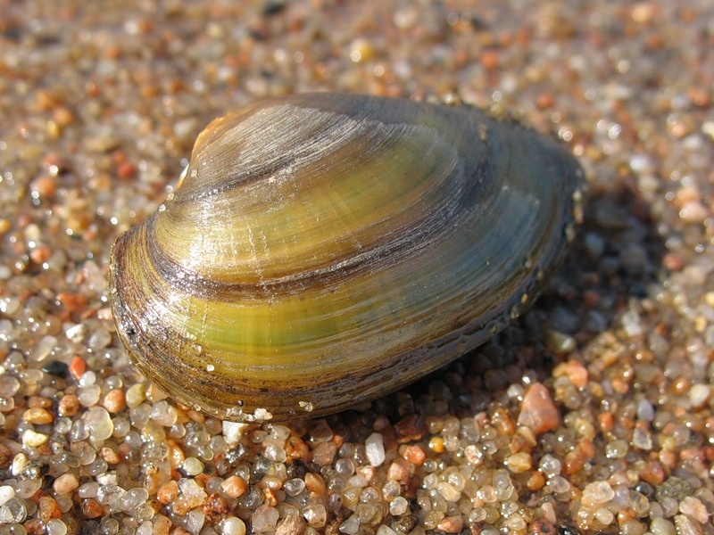

Slide 12
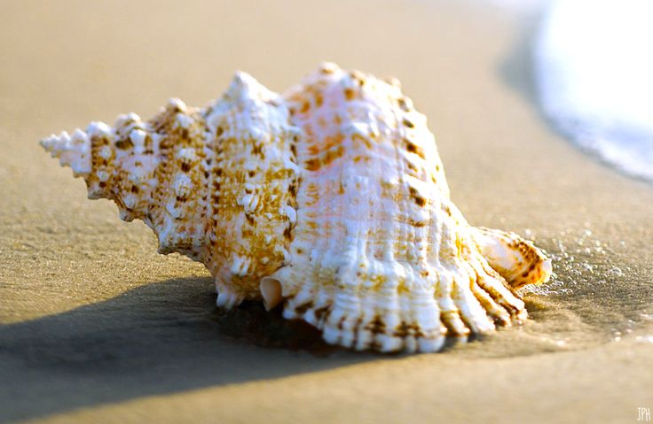

Slide 13
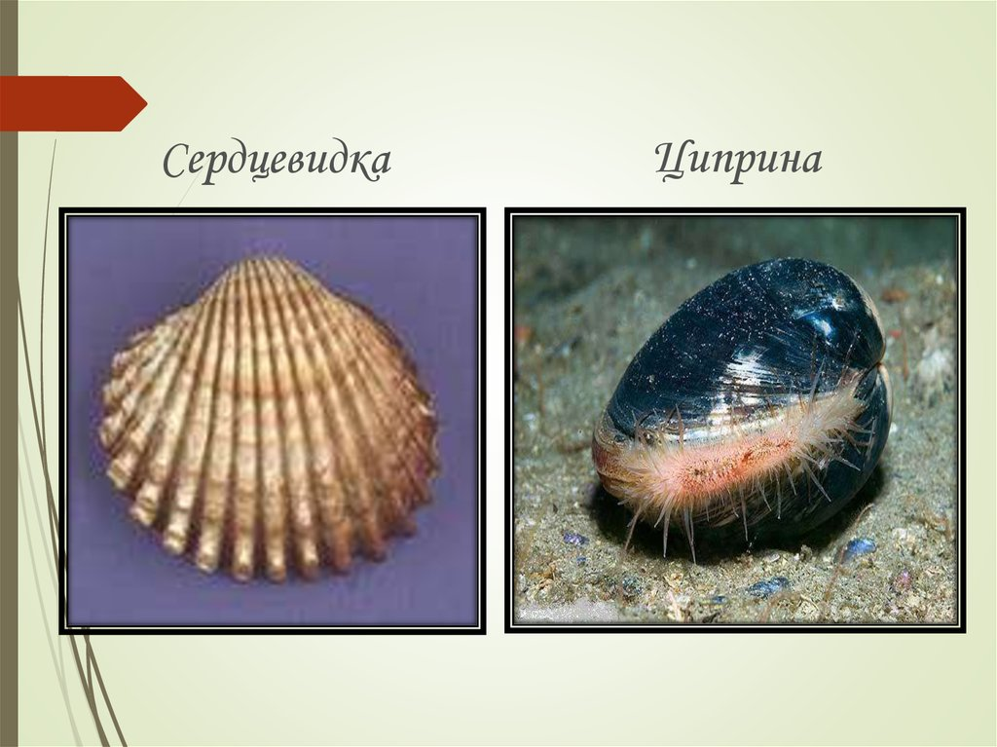

Slide 14
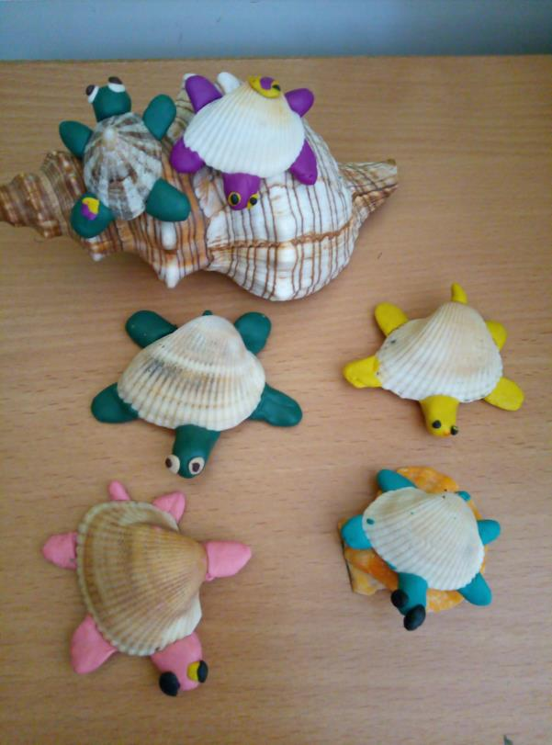
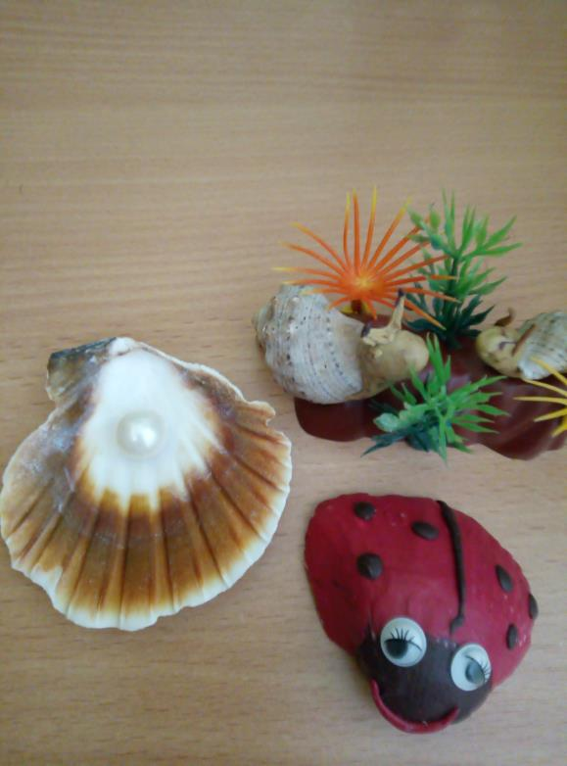
Поделки из ракушек
.

Slide 15
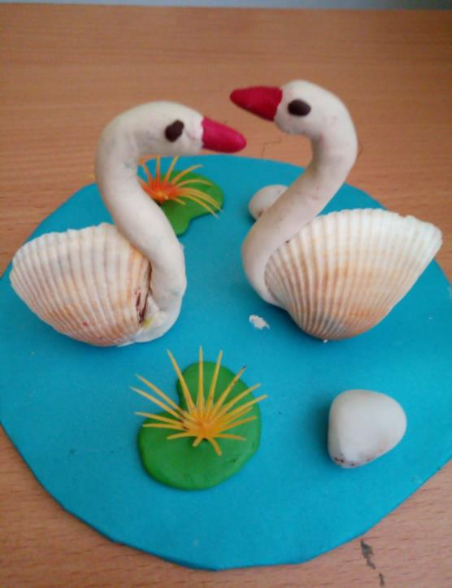
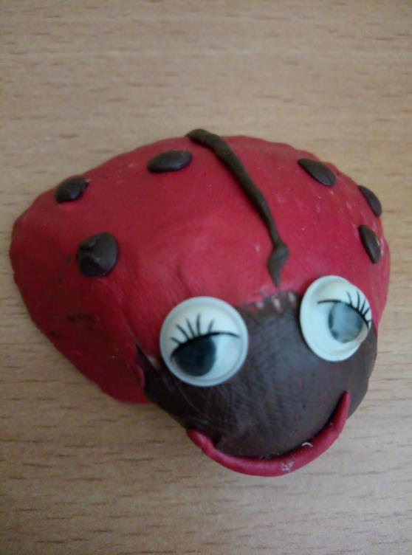

Slide 16
Загадки о ракушках
Я привёз в подарок с юга
Лучший сувенир для друга:
Не открытку, не игрушку,
А красивую … (ракушку).
Ветру, чайкам тихо вторя,
Волны шепчутся прибоя -
Приложи её лишь к ушку!
Море спряталось в / Ракушку /
По листочку дом ползет
Это кто же в нем живет?
Глазок нет – одни лишь рожки.
Липкие присоски – ножки.
Нет ни окон, ни калитки.
Дом – ракушка, для …
Этот домик я могу
Отыскать на берегу.
В нем укрытие моллюска,
И хозяин гордый:
"Домик выдержит нагрузку,
Известковый, твердый".

Slide 17
Стихи о ракушках
Г. Дядина
Лежали на пляже кругом безделушки,
Простые игрушки, пустые избушки,
Пустые избушки, дома-завитушки,
Дома-завитушки, речные ракушки.
И эти ракушки шептали друг дружке
Речные частушки и байки на ушко,
Речные былины, подводные сказки,
Поросшие тиной, поросшие ряской.
С. Гордина
Добрая ракушка,
Пошепчи мне в ушко,
Ну, а я тебе в ответ
Приоткрою свой секрет:
Никому не говори -
Море у тебя внутри!
М. Придворов
В прорезь раковины узкой
Укрываются моллюски,
Чтоб никто из рыб морских
Не пытался скушать их.
Под скорлупкой перламутра
Нет ни вечера, ни утра.
Безопасный полумрак
Бережёт от ссор и драк.
У себя моллюски прячут
Драгоценность, не иначе.
Мы увидим это днём,
Если створки разомкнём.
Что в ракушке за начинка?
Не стекляшка, не песчинка
И не россыпи камней.
Просто жемчуг вырос в ней.
Ю. Симбирская
На песке лежит ракушка
Перламутровое ушко.
Я смеюсь, а море дышит
И она всё это слышит.
А. Фрейфельд
У морской Ракушки горе -
Унесли Ракушку с моря,
И на память шум морской
Унесла она с собой.

